Slide 1
ĐI HỌC VUI SAO

Slide 2
BÀI 13
YÊU LẮM TRƯỜNG ƠI!
BÀI 13
TIẾT 3
VIẾT

Slide 3
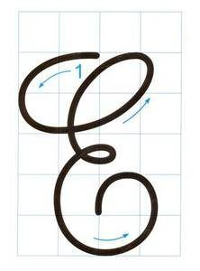
CHỮ HOA E, Ê
Chữ hoa E

Slide 4
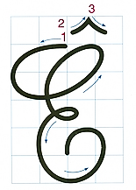
CHỮ HOA E, Ê
Chữ hoa Ê

Slide 5
Viết chữ hoa E (Cỡ vừa)

Slide 6
Viết chữ hoa Ê (Cỡ vừa)

Slide 7
Viết chữ hoa E (Cỡ nhỏ)

Slide 8
Viết chữ hoa Ê (Cỡ nhỏ)

Slide 9
Viết ứng dụng
Em ΐłu jái ǇrưŊg.
Có hàng cây mát.
a. Chữ cái nào được viết hoa?
→ Chữ E,C
b. Những chữ cái nào cao 2.5 li ?
→ Chữ E, y, g, h

